Slide 1
Gjennomsiktighet, forklarbarhet og krav til dokumentasjon
Dag Wiese Schartum, AFIN

Slide 2
Denne forelesningen handler om
Rettslige krav til dokumentasjon i tilknytning til behandling av personopplysninger, jf. personvernforordningen
  Dette er de eneste lovkravene til systemdokumentasjon
Dokumentasjon av rettslig innhold i rettslig beslutningssystemer
  Dette omhandler anbefalinger i pensum til dokumentasjon, og
  forslag til ny lovregulering av dokumentasjonskrav
  Kommer i tillegg til lovkravene i personvernforordningen
Innsyn i systemdokumentasjon i offentlig forvaltning
Forklarbarhet og dokumentasjon av maskinlæringsmodeller (jf. KI), reiser spesielle spørsmål som jeg ikke kommer nærmere inn på her

Slide 3
Grunnleggende om dokumentasjon i digital forvaltning
Behov for dokumentasjon oppstår bl.a. i møte med systemer som «bare virker», samtidig som det er uklart hvordan det virker
  Jo mer komplekst, jo viktigere er det å kunne forklare
  Jo mer bestemmende/inngripende systemene er for folks rettigheter og friheter, jo viktigere er det å kunne forklare
Krav til åpenhet i digital forvaltning gir behov for informasjon om det rettslige innholdet av systemene, som kan vise samsvar mellom systemets rettslig innhold og rettskildene
  Særlig viktig å kunne dokumentere rettslige systemavgjørelser, jf. forrige forelesning
Mye kan fungere som systemdokumentasjon i en generell betydning, men med «dokumentasjon» her sikter jeg til slikt som er spesielt utarbeidet med formålet å spesifisere eller dokumentere rettslig innhold (pseudokode, modeller, protokoller mv.)

Slide 4
Funksjoner som dokumentasjon av rettslig innhold i systemløsninger kan ha
  Legalitetskontroll og kilde for kontradiksjon
  Grunnlag for parters/registrertes kunnskap
  Grunnlag for å gi veiledning og begrunnelse
  Grunnlag for å sikre ansattes kompetanse
  Grunnlag for effektiv systemendring/-vedlikehold
  Demokratihensyn

Slide 5
Protokoller over behandlingsaktiviteter (art. 30)
Både behandlingsansvarlige (BA) og databehandlere (DB) skal føre protokoller (dvs. en slags dokumentasjon)
DBs protokoll er noe enklere enn BAs protokoll
Opplysninger som skal inngå i BAs protokoll
  kontaktopplysninger til den (felles) behandlingsansvarlige og (eventuelt) dennes representant eller personvernrådgiver
  formålene med behandlingen
  kategoriene av registrerte, personopplysninger, mottakere som personopplysningene er blitt eller vil bli utlevert til, samt mottakere i tredjestater eller internasjonale organisasjoner
  overføringer av personopplysninger til en tredjestat eller en internasjonal organisasjon
  dersom det er mulig, de planlagte tidsfristene for sletting av de forskjellige kategoriene av opplysninger,
  dersom det er mulig, en generell beskrivelse av de tekniske og organisatoriske sikkerhetstiltakene nevnt i artikkel 32 nr. 1
Ved overføring til tredjeland i særlige situasjoner, skal den behandlingsansvarlige eller databehandleren dokumentere hvilke vurderingen som er gjort og hvilke nødvendige garantier som skal iverksettes, jf. art. 49(1) annet ledd

Slide 6
Bestemmelser i personvernforordningen som innebærer krav til dokumentasjon
Handler altså ikke om eksplisitte krav til dokumentasjon
Generelt krav i bestemmelsen om BAs ansvar (art. 24)
  Den «behandlingsansvarlige [skal] gjennomføre egnede tekniske og organisatoriske tiltak for å sikre og påvise at behandlingen utføres i samsvar med denne forordning»
  «Påvise» innebærer krav til dokumentasjon ut over det som er pålagt i art. 30 og andre bestemmelser
  Innebærer at BA må gjøre en konkret vurdering av behovet, særlig ut ifra risiko for brudd
  Dokumentasjon, særlig i tråd med art. 24, kan være motivert i faren for erstatningsansvar etter art. 82 og overtredelsesgebyr etter art. 83

Slide 7
Anbefaling i pensum om dokumentasjon av rettslige systemavgjørelser
Gjelder særlig:
Avgjørelser av hvordan tolkningstvil skal løses, jf. avsnitt 8.1 i pensumboken
  Dekkes i stor grad av arkivlovutvalgets forslag, §§ 9 og 10
Avgjørelser av hvordan skjønn skal håndteres i systemet, jf. avsnitt 5.4.2 i pensumboken
Avgjørelser av om og på hvilken måte eksisterende rettsregler på området må suppleres, jf. avsnitt 8.6 i pensumboken
To aktuelle dokumentasjonsmåter:
Tekst skrevet i naturlig språk som forklarer det rettslige innholdet i systemet
Det som utgjør rettslig kravspesifikasjon: Pseudokode og andre semi-formelle spesifikasjoner (datamodeller, prosessmodeller mv.) som beskriver det rettslige innholdet – jf. neste bilde

Slide 8
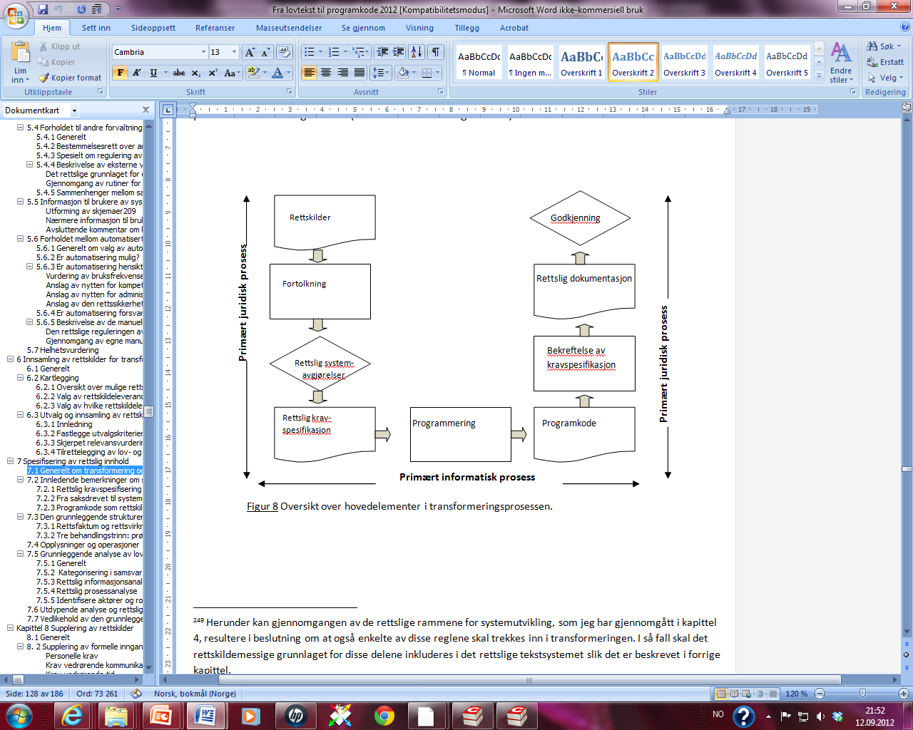
Bekreftet kravspesifikasjon = dokumentasjon av rettslig innhold
Og er en forutsetning for
godkjennelse
Rettslig dokumentasjon er
å vise samsvar

Slide 9
Ny lovgivning med dokumentasjonskrav?
To lovarbeider foreslår nye dokumentasjonsplikter knyttet til digital forvaltning
  Forvaltningslovutvalget har lagt frem forslag med krav om dokumentasjon av automatiserte saksbehandlingssystemer (se NOU 2019: 5, jf. nedenfor)
  Arkivlovutvalget har lagt frem omfattende forslag til dokumentasjonskrav knyttet til forvaltingens kommunikasjon, databaser, beslutningssystemer mv. (se NOU 2019: 9, jf. nedenfor)

Slide 10
Forvaltningslovutvalgets forslag til dokumentasjonskrav, jf. NOU 2019: 5
Det er i dag ikke rettslig krav til dokumentasjon i forvaltningsloven
Visse krav kan utledes av forvaltningsrettslige prinsipper – men slike konklusjoner er usikre
Forvaltningslovutvalget har fremmet følgende forslag:
§ 12. Automatiserte saksbehandlingssystemer
Forvaltningsorganet skal dokumentere det rettslige innholdet i automatiserte saksbehandlingssystemer. Dokumentasjonen skal offentliggjøres, hvis ikke annet følger av lov eller særlige hensyn taler mot det.
Kongen kan gi forskrift om krav til systemer og om offentliggjøring etter denne paragrafen
Jf. siste bilde

Slide 11
Arkivlovutvalgets forslag til dokumentasjonskrav, jf. NOU 2019: 9
§ 8. Plikt til å dokumentere virksomhetens kommunikasjon
§ 9. Plikt til å dokumentere informasjonssystemer,
databaser registre mv.
§ 10. Plikt til å dokumentere ved automatisert rettsanvendelse
§ 11. Plikt til å dokumentere avgjørelser mv.
§ 13. Plikt til å dokumentere ut fra konkret vurdering
§ 15. Pålegg om å dokumentere
Fleksibel etterlevelse av dokumentasjonskrav (§ 14), jf. PVF art. 30

Slide 12
Innsyn i systemdokumentasjon med hjemmel i offentleglova?
Utgangspunktet er at det i dag ikke finnes en klar plikt til dokumentere rettslig innhold i programkode (jf. dog lovforslagene nevnt ovenfor)
Hvis systemdokumentasjon eksisterer (jf. forrige bilde og lovkrav mv.), vil den finnes som saksdokumenter
  Kravet til saksdokumenter er at dokumentet gjelder organets ansvarsområde eller virksomhet og er i) kommet inn til/lagt frem for organet, eller ii) blitt opprettet/sendt ut av organet, eller iii) er ferdigstilt
  Gitt nevnte forutsetninger, er det normalt offentlig innsyn i dokumentasjonen (jf. mulige unntak, nedenfor)
  Dette gjelder trolig også forvaltningens dokumentasjon i hht. personvernforordningen
Unntaksbestemmelser kan gi et annet resultat, se offl. kap. 3
  Trolig er det primært unntaket i offl § 24 tredje ledd som er aktuelt («Det kan gjerast unntak frå innsyn for opplysningar når unntak er påkravd fordi innsyn ville lette gjennomføringa av straffbare handlingar.»)
    Kunnskap om systemets rutiner vedrørende informasjonssikkerhet og datakvalitet kan lette gjennomføring av straffbare handlinger
    Unntak må være «påkravd», dvs. ikke mer omfattende enn nødvendig for å unngå å gjøre straffbare handlinger lettere

